Slide 1


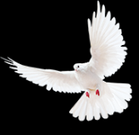

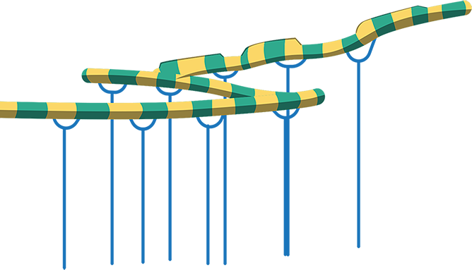


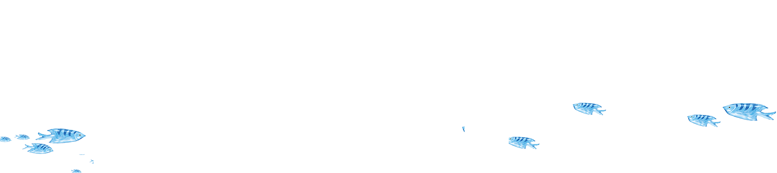
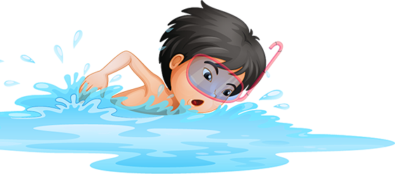
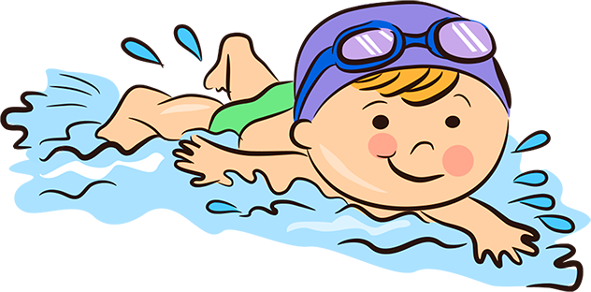




珍爱生命
--防溺水教育

Slide 2
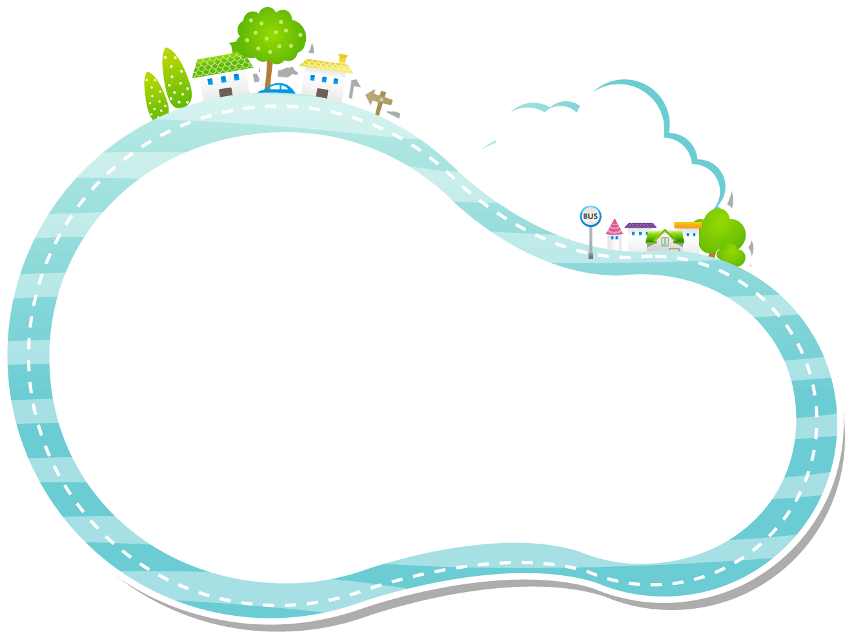

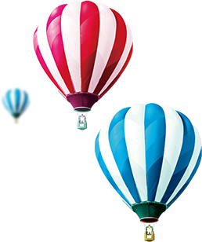


行业PPT模板http://www.1ppt.com/hangye/
什么是溺水？
溺水是指大量水液被吸入肺内，引起人体缺氧窒息的危急病症。多发生在夏季，游泳场所、海边、江河、湖泊、池塘等处。溺水者面色青紫肿胀，眼球结膜充血，口鼻内充满泡沫、泥沙等杂物。部分溺水者可因大量喝水入胃、出现上腹部膨胀。多数溺水者四肢发凉，意识丧失，重者心跳、呼吸停止。

Slide 3
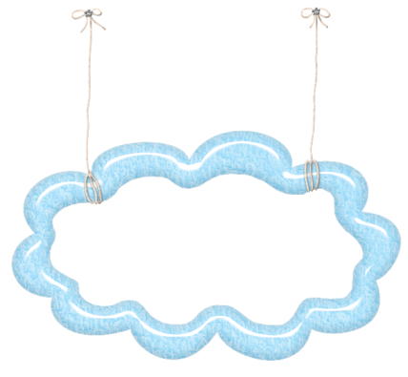

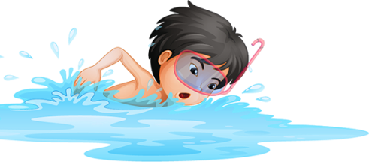
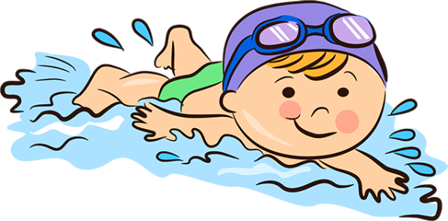
目录
1.溺水的急救方法
2.游泳的注意事项
3.落水不要错误施救
4.落水，如何自救

Slide 4
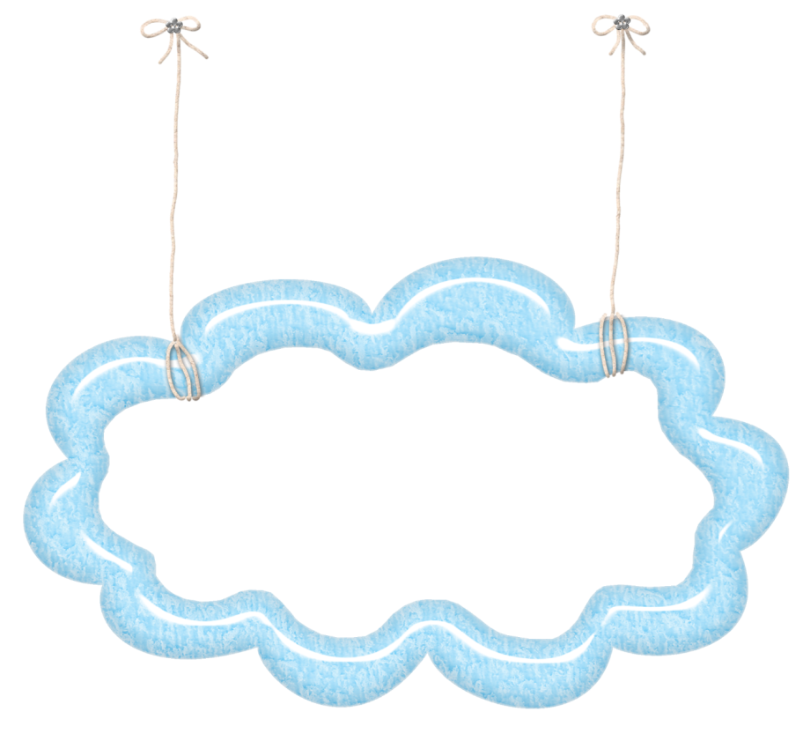





1.溺水的急救方 法

Slide 5

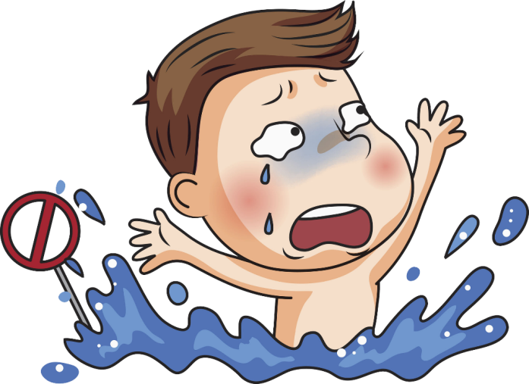

溺水的急救方法
发现有溺水的人，会游泳并且会急救的人要将溺水者救出水面，如果你只是会游泳不会急救就不要强行的去救人，可以救比你体重小的溺水者。

Slide 6

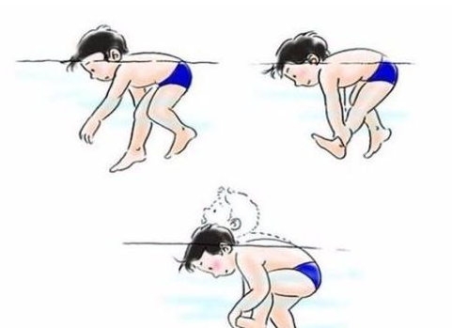
溺水的急救方法
将溺水的人从水里救出后，边上的人要用纸或者当时能够拿到的清理物品，清理出溺水者鼻腔及口腔里的泥土和其他的异物。有假牙的要取出假牙并将其舌头拉出。

Slide 7
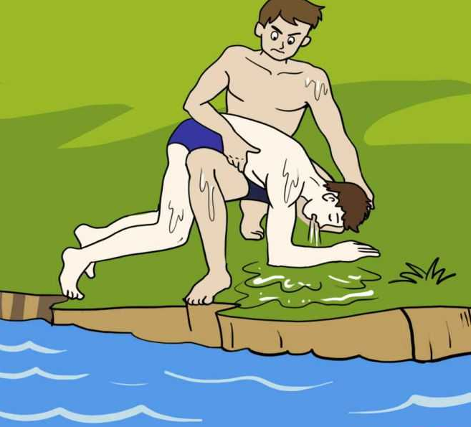
溺水的急救方法
倒水，电视里常用的是按压溺水者的腹部，除了这种方法以外还可以用你的膝盖顶溺水者的肚子。对于体重较轻的小孩还可以用肩顶其肚子的方法将水倒出。

Slide 8
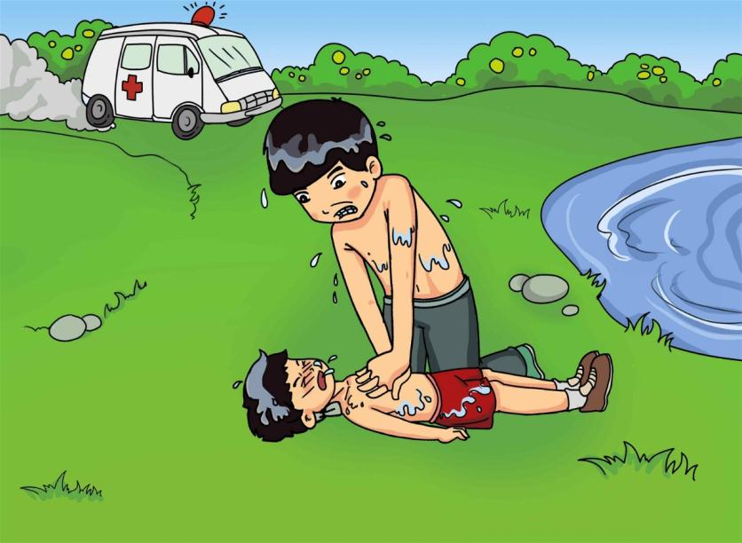
溺水的急救方法
将水倒出后溺水者还没有清醒就要对其进行心肺复苏了，这个急救的步骤需要专业培训的人操作，如果周围的人都不懂的心肺复苏的方法就立即送医院。

Slide 9
2.游泳的注意事项

Slide 10

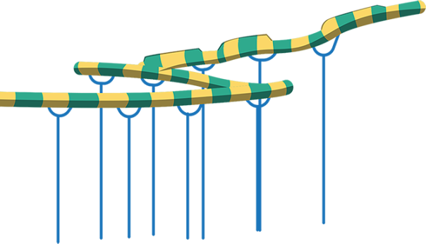
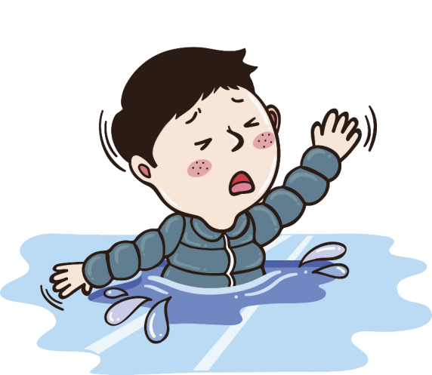
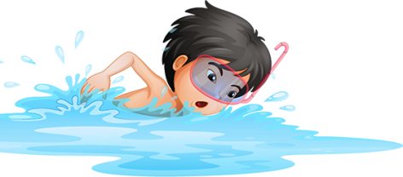
为什么为发生溺水呢？
“在人们惯性思维里，都觉得在河里或水库里游泳比较危险。其实从最近几年的经验看，游泳池里出意外的案例也特别多，而且有增多的趋势。”

Slide 11
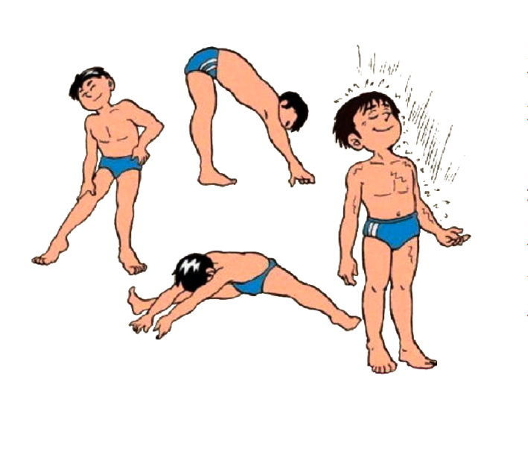
防溺水安全知识
游泳前应做全身运动，充分活动关节，放松肌肉，以免下水后发生抽筋、扭伤等事故。如果发生抽筋，要镇静，不要慌乱，边呼喊边自救。常见的是小腿抽筋，这时应做仰泳姿势，用手扳住脚趾，小腿用力前蹬，奋力向浅水区或岸边靠近。

Slide 12
3.落水不要错误施救

Slide 13
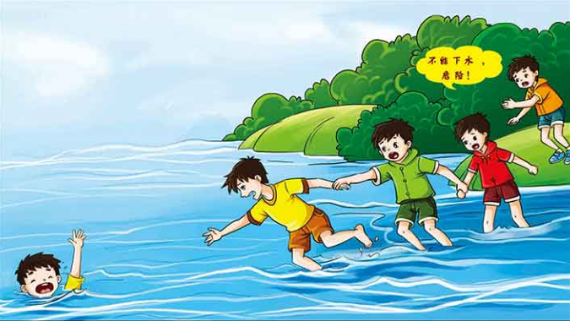
落水不要错误施救
落水者力大无比，稍不留神就会被溺水者拉下水，造成连环溺水的悲剧。
救援的第一要务是保证自身安全，不然就是添乱，甚至可能引发更大的悲剧！

Slide 14
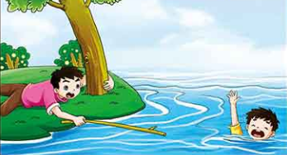
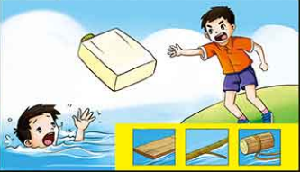
要保证自身安全
寻找竹竿、树枝等，俯身趴下来，慢慢将溺水者拉上岸。在周边寻找漂浮物给落水者当周围没有漂浮物或者竹竿时，可以用衣服打绳结抛向溺水者。

Slide 15
4.落水，如何自救

Slide 16
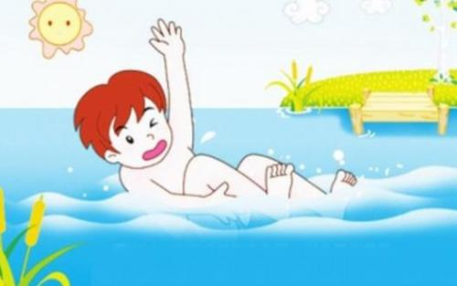
落水，如何自救
不慎落入水中，千万不要惊慌，要采取正确的措施自救，以便争取获救的机会。如果你不习水性，应迅速把头向后仰，口向上，尽量使口鼻露出水面，不能将手上举或挣扎，以免使身体下沉。及时甩掉鞋子和口袋里的重物，但不要脱掉衣服，因为它会产生一定的浮力，对你有很大帮助。

Slide 17
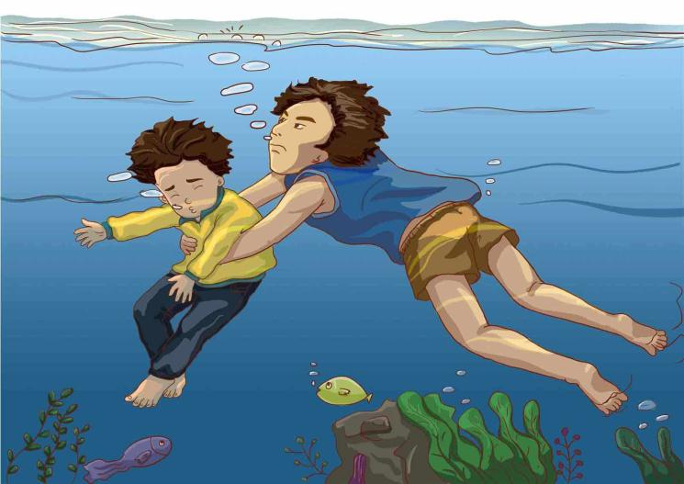
落水，如何自救
假如周围有木板，应抓住，借用木板的浮力使自己的身体尽量往上浮。如果有人跳水相救，千万不可死死抱住救助者不放，而应尽量放松，配合救助者把你带到岸边。

Slide 18
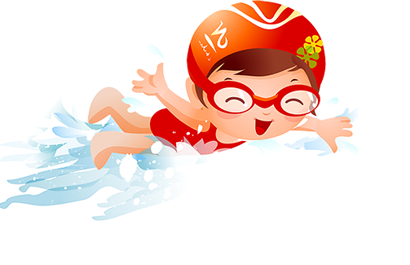

生命可贵，请远离危险水域，安全游泳！
不到无安全设施、无救援人员的水域游泳
不擅自与他人结伴游泳
不到不熟悉的水域游泳
不擅自下水施救
不在无家长或教师带领的情况下游泳

Slide 19

预防溺水，
从我做起

